Slide 1

SMART BIN
Uma lixeira diferente do que você já viu

Slide 2
INTRODUÇÃO

Slide 3
01
PROJETO

Slide 4
PROBLEMA
Gasto anual de R$ 2.2 bilhões pela prefeitura de São Paulo na coleta de lixo;
Modo como o lixo é coletado: rotas ineficientes, lixos despejados nas ruas em dia de coleta, alto gasto de combustíveis e CO₂, problemas ambientais.
JUSTIFICATIVA
Diminuir os gastos com a coleta de lixo, em até, 20%.
OBJETIVOS
Entregar o projeto funcionando adequadamente;​
Implantar o sistema de lixeiras inteligentes na cidade de São Paulo;​.​
Entregar o projeto em 03/06/2024.

Slide 5
ESCOPO
Uso de dois sensores de bloqueio, em lixeiras de, no mínimo, 500l feitas de plástico rígido ou metal;
Sensores conectados a um Arduino para coleta de dados;
Produção de um dashboard disponibilizado no Site Institucional;

Slide 6
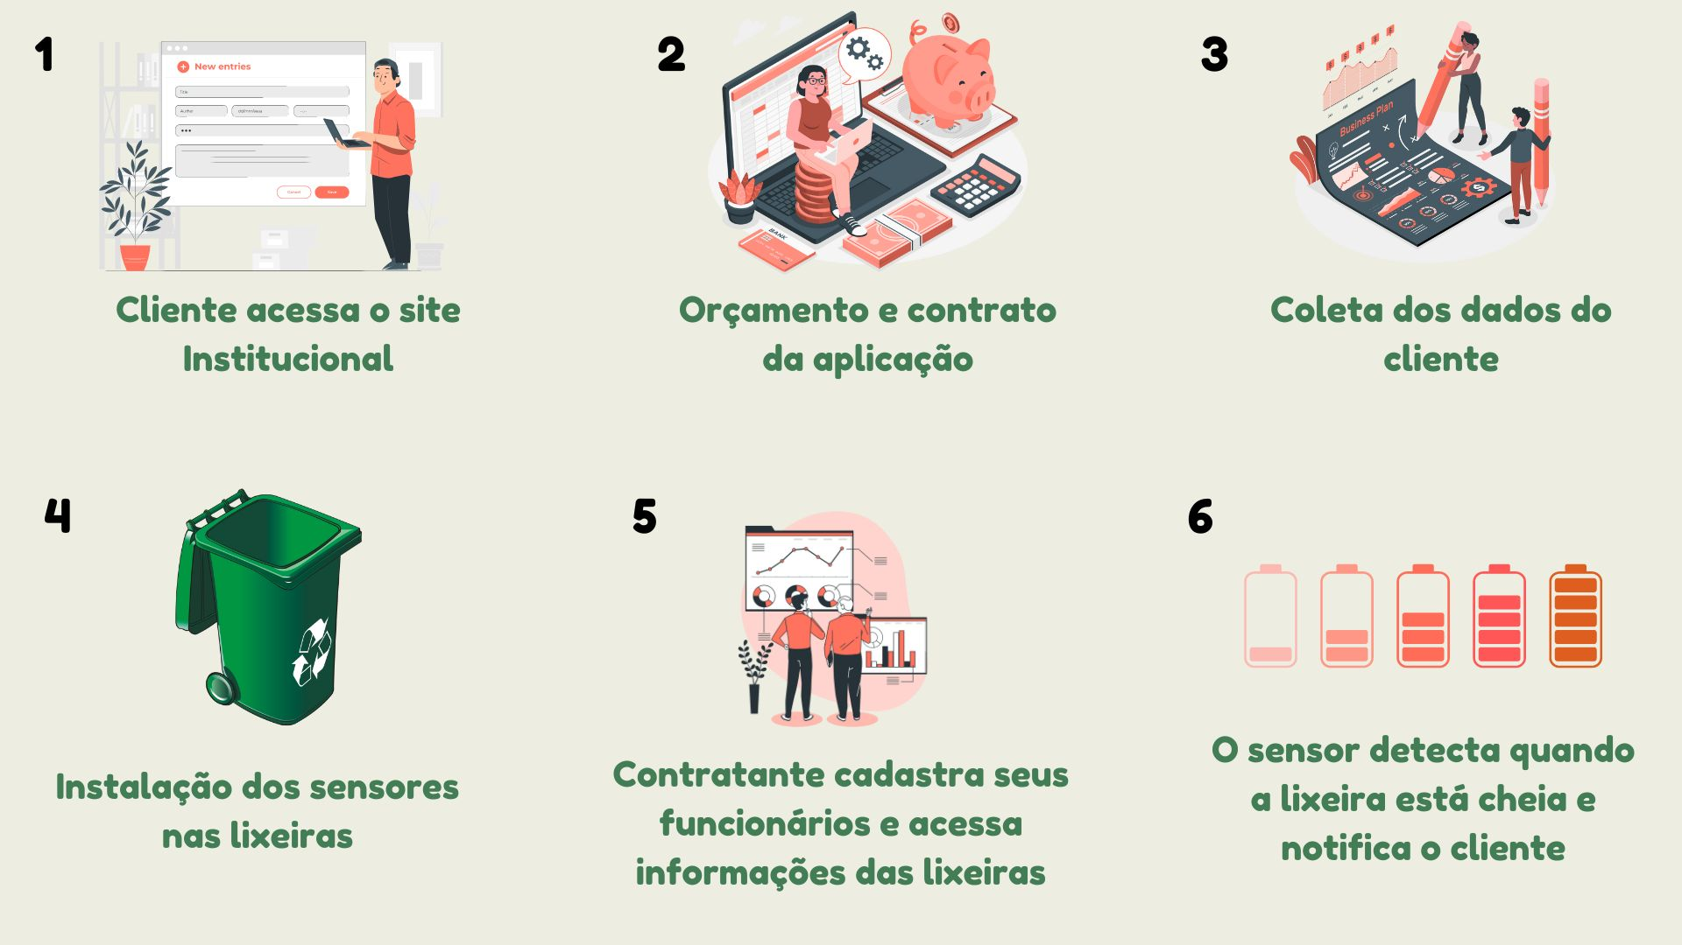
DIAGRAMA DE VISÃO DO NEGÓCIO

Slide 7
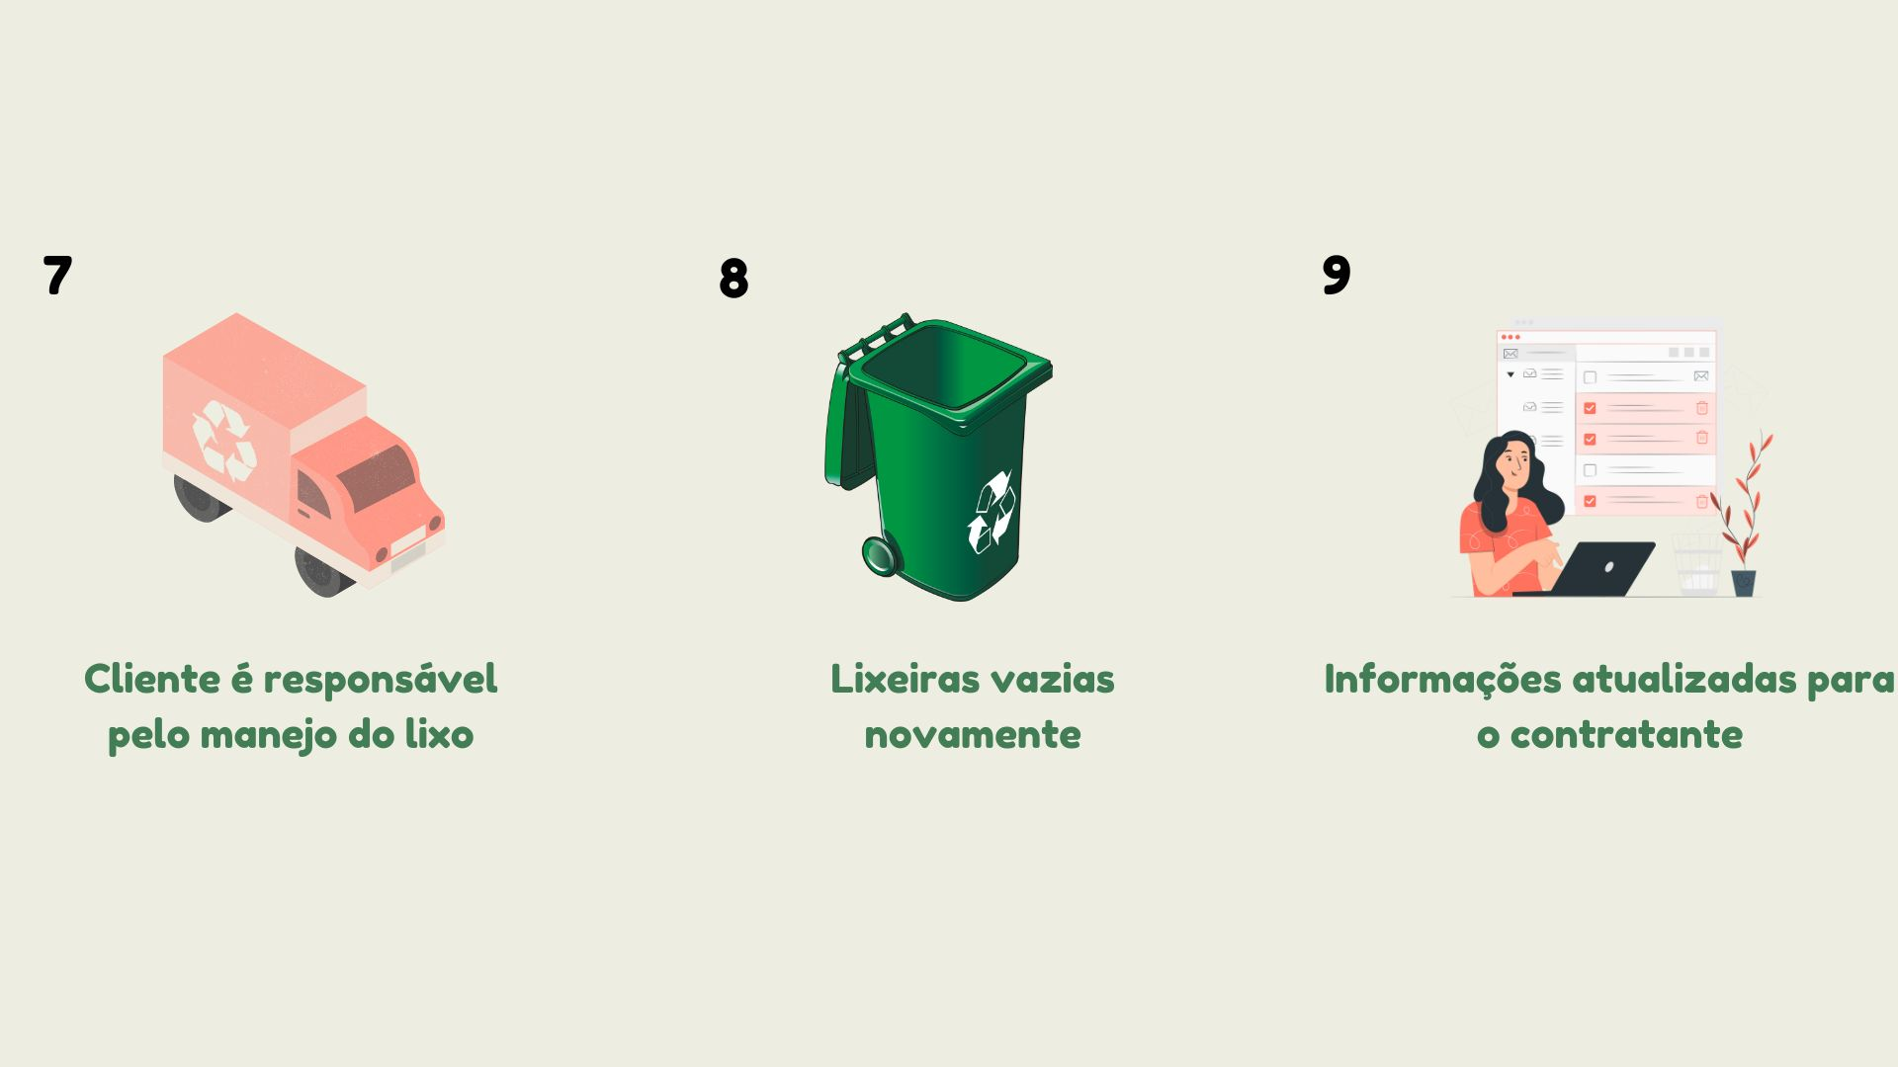
DIAGRAMA DE VISÃO DO NEGÓCIO

Slide 8
02
FERRAMENTA DE GESTÃO

Slide 9
03
PROTÓTIPO

Slide 10
04
SIMULADOR FINANCEIRO

Slide 11
05
BANCO DE DADOS

Slide 12
06
SENSOR E ARDUÍNO

Slide 13
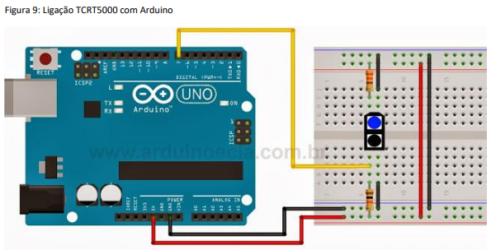
TCRT5000

Slide 14
07
SISTEMAS OPERACIONAIS

Slide 15
08
CONCLUSÃO

Slide 16
Agradecemos a sua atenção!
Beatriz Mendes;
Gabriel Cordeiro;
Julia Gouveia;
Lívia Negrini;
Manuela Monteiro;
Pedro Antunes;
Pedro Barbosa;
Rebeca Cagni.

